Slide 1
Состав числа 6
Учитель начальных классов
Рахимова Э.Р.
МБОУ «СОШ № 119» г.Казань

Slide 2
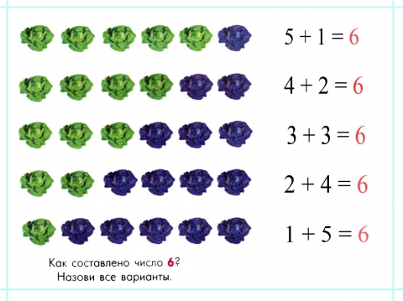
Вспомни!

Slide 3
Сравни
6 1
6
3
6
5
6 6
6
2
6
6 4
6 > 1
< 6
> 3
< 6
> 5
6 = 6
< 6
> 2
< 6
6 > 4

Slide 4
Реши задачи
Олег
Игорь
Олег живет на шестом этаже. А Игорь – на 3 этажа ниже. На каком этаже живет Игорь?
6 – 3 = 3
6
5
4
3
2
1

Slide 5
Строители построили жёлтый четырёхэтажный дом. а рядом построили голубой, который на два этажа выше жёлтого. Сколько этажей у голубого дома?
4 + 2 = 6
6
5
4
3
2
1
 | 4
3
22222 | 2
1

Slide 6
Овал
Раздели первый и второй овал на 2 равные части разными способами. Третий раздели на 4 равные части.

Slide 7
Овал
Раздели первй овал на 2 неравные части, второй – на 3 неравные части, 3 – на 4 неравные части.

